Slide 1
Detlef Müller-Böling

Slide 2
gegründet
1. Mai 1994
Hochschulrektorenkonferenz
Bertelsmann Stiftung
wesentlicher Auftrag
Leistungsvergleiche

Slide 3
Rankings in Deutschland
Spiegel-Ranking 1989
stern, Forbes, Focus, Spiegel
HRK 1993: Profilbildung

Slide 4
Gerhard Casper - Stanford:
Uni-Gesamtrankings
fragwürdig
nur fachbezogen
Forschung & Lehre
falsch
multidimensionales
Ranking
Keine Einzelplätze,
sondern
„Michelinsterne“
Ranggruppen
Spitze Mittel
Schluss

Slide 5
Fakten - bisher
100 Universitäten, 141 FHs
2.051 FB, 2.286 Studiengänge
über 100.000 Studis, 10.800 Profs

Slide 6
Fächer
1998
Wiwi, Chemie
2002
Wiwi, Jura
2. Runde
25 Studienbereiche
1999
Jura, Nat.-wiss.
2003
Nat.-wiss., Med.
2000
Ing.-wiss.
2004
Ing.-wiss.
Geisteswiss.
75 % Studierende
2001
Geisteswiss.
1. Runde

Slide 7
Methodik
Einbindung von Sachverstand
Bereiche des Vergleichs
Datensammlung

Slide 8
Methodik - Sachverstand
Fakultätentag / Fachbereichstag
Fachgesellschaften

Slide 9
Methodik - Sachverstand
Wirtschafts- und Sozialwissenschaftlicher
Fakultätentag
Bundes-AG der Dekaninnen und Dekane
wirtschaftswiss. FB an FHs
Deutscher Juristenfakultätentag
z.B. Fachbeirat 2002
Fachbereichstag Soziale Arbeit
Deutsche Gesellschaft für Soziologie
Deutsche Gesellschaft für Politologie

Slide 10
Entscheidungsbereiche
Studienort
und Hochschule
Studierende
Studien-
ergebnis
Fakten
Internationale
Ausrichtung
Studium
und Lehre
Ausstattung
Urteile
Forschung
Berufsbezug,
Arbeitsmarkt
Gesamturteile
(Studierende,
Professoren)
Notes:
14
12
2

Slide 11
Methodik - Indikatoren
Untersch. Datenquellen, Beispiel: Forschung
„Professorentipp“ (Professorenbefragung)
Drittmittel (Fachbereichsbefragung)
mehrere Indikatoren
pro Baustein
Publikationsaktivität (Bibliometrie)
Fakten und Urteile, Beispiel: Studium und Lehre
Besonderheiten der Studienfächer (FB)
Breite Lehrangebot (Stud.urteil)
Ausrichtung Studienangebot (Prof.urteil)

Slide 12
Methodik - Datenquellen
Fachbereichs- / Hochschulbefragung
Hochschullehrerbefragung
Studierendenbefragung
Bibliometrie
Patentanalyse
Sonderauswertungen Stat. Bundesamt

Slide 13
Produkt
Infos zum Studium allgemein
Ranglisten verschiedene Kriterien
Persönliches Ranking
Studientipp
Charakterisierung Hochschule / Ort
detaillierte Infos zu Studiengang / FB

Slide 14
Präsentation
stern
„Studientipps“
stern spezial „Studientipps“, „Hitlisten“, Arbeitsmarkt
www.dashochschulranking.de
alle Ergebnisse, vielfältige Abfragemöglichkeiten
Notes:
28
17
2
Ranglisten:
Professorentipp, Gesamturteil Studierende, Studiendauer, Ausstattung Bibliothek, Promotionen pro Professor
Persönliches Ranking:
8 Fakten, 13 Studierendenurteile, 9 Professorenurteile
Studientipp:
Der Forscher:
Professorentipp, Prof.-Urteil zur Forschungssituation, viele Promotionen
Der Zielstrebige:
Gesamturteil der Stud., kurze Studiendauer, Kontakt zu Lehrenden, Beurteil. der Betreuung
höchstens 1x nicht Spitzengruppe, keinmal Schlussgruppe

Slide 15
Internet
www.dashochschulranking.de

Slide 16
Wirkung
140.000
125.000
verkaufte Hefte
74.000
51.000
23.000
1998
1999
2000
2001
2002

Slide 17
Wirkung: Internet-Zugriffe

Slide 18
Wirkung: Orientierung
Abiturienten
>1/3 orientieren sich
50 % Ingenieure
42 % Betriebswirte
36 % Juristen
19 % Germanisten
Leistungs-, Karriereorientierte

Slide 19
Wirkung: Verhalten
Abiturienten (Psychologie)
Bewerberzahlen bei Tipp-Unis
+ 19,4 % „Forscher“
+ 15,1 % „Zielstrebige“

Slide 20
Wirkung: Hochschulen
Hochschulen
Stärken- Schwächenanalyse
zahlreiche Reorganisationen

Slide 21
UNESCO - CEPES
Bericht der UNESCO - CEPES- Konferenz vom 13.-15.6.2002 in Warschau:
"Statistical Indicators for the Quality Assessment of Higher/Tertiary Education Institutions – the Methodologies of Ranking and League tables"
„Das CHE-Stern-Ranking mit Spitzen-, Mittel- und Schlussgruppen ist ein gutes Beispiel für Cluster- oder Gruppenbildung.“
„Ein überzeugendes Beispiel ist das CHE-Stern-Ranking, das den Nutzern die technische Möglichkeit bietet, die Merkmale auszuwählen, die ihrer Meinung nach die wichtigsten in einem Hochschulranking sind.“

Slide 22
Perspektive
Europäisierung
Die Österreichische Rektorenkonferenz
hat am 14. Okt. 2002 beschlossen,
das Ranking nach CHE-Muster
aufzunehmen.

Slide 23
Koalitionsvereinbarung
Wir werden in dieser Legislaturperiode die Initiative dazu ergreifen, dass alle deutschen Hochschulen in ihren spezifischen Stärken evaluiert werden
und ein Leistungsvergleich (Ranking)
der deutschen Hochschulen
in Lehre und Forschung erstellt wird.
Koalitionsvertrag zwischen SPD und Bündnis 90/Die Grünen vom 16. Oktober 2002

Slide 24
Zusammenfassung
wissenschaftliche Methodik
sehr sorgfältig mit Experten
Publikation nur belastbarer Daten

Slide 26
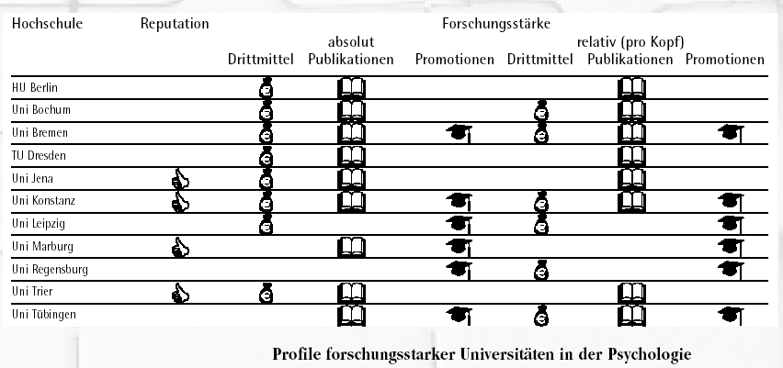
Überblick

Slide 27
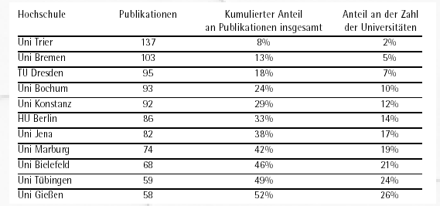
Publikationen - Psychologie

Slide 28
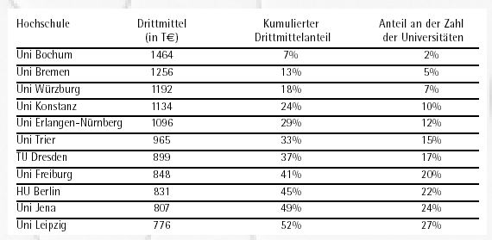
Drittmittel - Psychologie

Slide 29
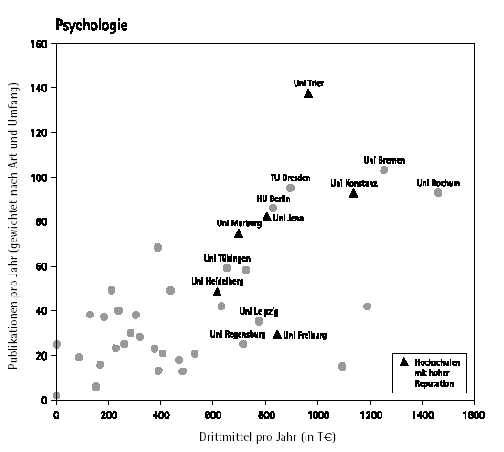
Reputation zu Fakten

Slide 30
Detlef Müller-Böling

Slide 31
HIS
„Hochschulrankings für Studienanfänger noch zu realitätsfern“
aber: 75% Zuordnung zu Studierendentypen

Slide 32
HIS
„So ist den Studierenden die Meinung ihrer
Kommilitonen weit wichtiger als die von ProfessorInnnen und Dozenten.
Auch sind die Forschungsleistungen der Hochschule und ihrer
WissenschaftlerInnen für Studieninteressierte bei der Entscheidung für einen Hochschulort eher nachrangig.“
Auswertung

Slide 33
FAZ
Kritik:
- Ranking ist Wettbewerbsattrappe
- vermittelt Eindruck, Hochschulen stünden im Leistungswettbewerb

Slide 34
FAZ
Kritik:
- erzeugt Unterschiede, die nichts besagen
- undurchsichtige Aussagen - nicht interpretierbare Zahlen

Slide 35
FAZ
Kritik:
„Über Hochschulen, die nicht konkurrieren, werden also Reputationstabellen erstellt, die nicht informieren und das für Bildungsvorgänge, von denen zurecht stets betont wird, wie sehr ihr Gelingen auf individuellen Tatbeständen beruht“.

Slide 36
Drittmittelgeber

Slide 37
DFG-Anteil je Hochschule

